Slide 1
Microservices
Prof. Me. Manoel Campos
Instituto Federal de Educação do Tocantins (IFTO, Campus Palmas)
http://twitter.com/manoelcampos
http://github.com/manoelcampos

Slide 2
Definição
“O estilo arquitetural de microserviços é uma abordagem para o desenvolvimento de uma única aplicação como um conjunto de pequenos serviços, cada um rodando em seu próprio processo e comunicando com mecanismos leves. Frequentemente tais mecanismos são APIs HTTP para acesso a recursos.”
Martin Fowler, https://martinfowler.com/articles/microservices.html

Slide 3
Algumas Características de microserviços
Componentização via serviços
Organizados ao redor de capacidades do negócio
Produtos não Projetos
Governança decentralizada
Gerenciamento de dados decentralizados
Automação de infraestrutura
Projetado para tolerar falhas
Projeto evolutivo
https://martinfowler.com/articles/microservices.html

Slide 4
Vantagens de usar microserviços
Separation of Concerns (SoC): Separação de Preocupações/Responsabilidades
Modular horizontal scaling (scale out) / Sharding (fragmentação). Ver figura em https://martinfowler.com/articles/microservices.html e https://microservices.io/articles/scalecube.html
Workload partitioning

Slide 5
Quem usa microserviços?
Empresas renomadas de tecnologia que possuem gigantesca sobrecarga de acesso a serviços. Algumas delas incluem:
NetFlix, Uber, AirBnb
Amazon, Twitter, eBay
E a brasileira EasyTaxi
https://www.infoq.com/articles/managing-data-microservices

Slide 6
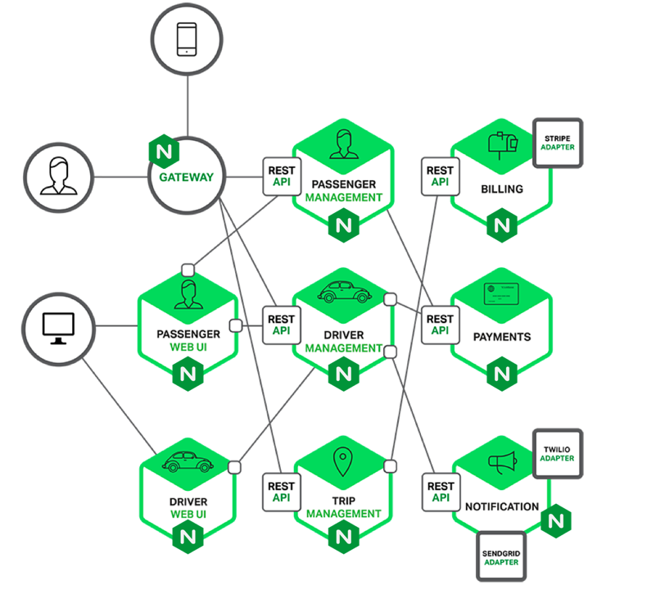
Exemplos de arquiteturas de microservices
https://nginx.com/blog/nginx-vs-apache-our-view/

Slide 7
Devo abandonar tudo e passar a usar microserviços?
...

Slide 8
SOA
Microserviços são apenas SOA? https://youtu.be/wgdBVIX9ifA?t=830

Slide 9
Referências
https://www.infoq.com/articles/managing-data-microservices
https://medium.com/@nathankpeck/microservice-principles-decentralized-data-management-4adaceea173f
https://martinfowler.com/articles/microservices.html
https://martinfowler.com/articles/break-monolith-into-microservices.html
https://microservices.io
https://dzone.com/articles/breaking-the-monolithic-database-in-your-microserv
https://auth0.com/blog/an-introduction-to-microservices-part-1/
http://blog.christianposta.com/microservices/the-hardest-part-about-microservices-data/

